Slide 1
강의 제목 (Lecture Title)
과목 코드 (Subject Code)

Slide 2

세션 개요 (Session Overview)
도입
주제 1
주제 2
주제 3
복습
핵심 용어

Slide 3
도입
다음과 같은 내용을 포함할 수 있음:
이전 강의 내용 복습
강의와 관련된 배경 정보 제공
새 핵심 용어 강조
배경지식을 활성화해 청중 참여 유도(xyz가 무엇인지 아는 사람?)
팁:
글꼴 크기 22pt 이상 유지
짧은 문장 사용
긴 문단·긴 문장 지양
빨강·주황·녹색 등 특정 색 사용 지양

Slide 4

주제 1
시각적 요소를 사용하면 배경지식이 활성화됨
시각적 단서는 기억 처리를 촉진함

Slide 5
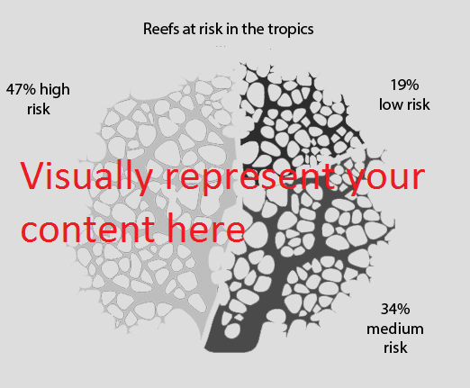
주제 2
여기에 본문을 입력하세요

Slide 6
주제 3
여기에 본문을 입력하세요

Slide 7
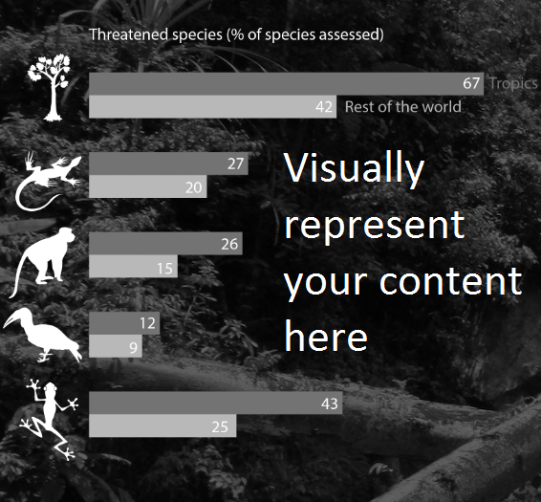
주제 4
여기에 본문을 입력하세요

Slide 8
세션 복습
논의한 핵심 포인트를 강조할 수 있음
학생들이 핵심 포인트에 집중하도록 안내
항상 마지막에 ‘세션 개요’ 슬라이드를 기준으로 한 복습으로 마무리

Slide 9
핵심 용어
강의 자료에서 핵심 용어를 나열하거나(또는 정의)할 수 있음.

Slide 10

문의 (Contact Me)
이름을 입력하세요
your.email@jcu.edu.au
전화: 사무실 전화번호
호실: 사무실 호실 번호
상담 시간:
이메일을 보낼 때는 아래 에티켓을 준수하세요:
https://www.jcu.edu.au/__data/assets/pdf_file/0003/872544/JCU-Email-Etiquette.pdf

